Slide 1
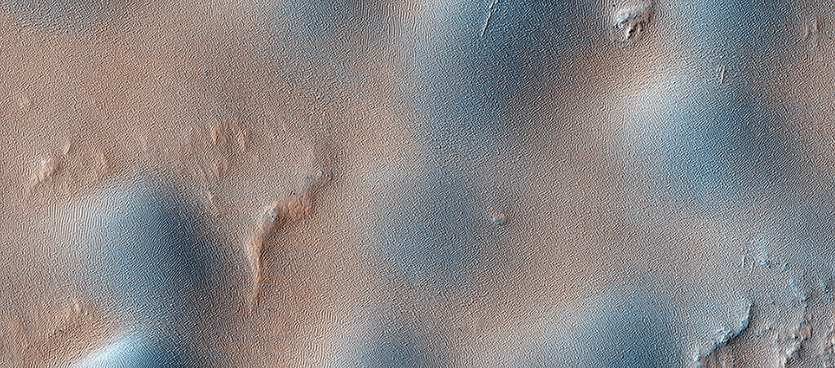

Bungu- og hófskaflar í Newton gígnum
Á myndinni sjást bæði bungu- og hófskaflar. Báðar þessar tegundir finnast líka víða á Jörðinni. Hófskaflar eru sérstaklega algengir á Jörðinni og eru venjulega sigðarlaga með brött skiðhorn og horn eða vinkla sem stefna undan vindi. Hófskaflar myndast þar sem vindátt er stöðug og eru því góðir mælikvarðar á ríkjandi vindáttir.
uahirise.org/is/ESP_038117_1385

